Slide 1


ПОРТФОЛІО КЕЙСІВ Google Ads
Манєйкін Назар

Slide 2

ІНТЕРНЕТ МАГАЗИН
“ПЛАНЕТА КОХАННЯ”
Секс-шоп «Планета Кохання» - інтернет-крамниц, яка здійснює торгівлю товарами інтимного призначення, наприклад: секс-іграшками, лубрикантами, товарами для інтимного здоров’я.
Середній місячний бюджет - 100 000 грн
Посилання на сайт

Slide 3

ЦІЛІ ПРОЕКТУ
  Вийти на загальний дохід від 200 000 грн на місяць;
  Отримати показник ROAS ~300%;
  Збільшити кількість трансакцій на сайті до 200+ на місяць;

Slide 4
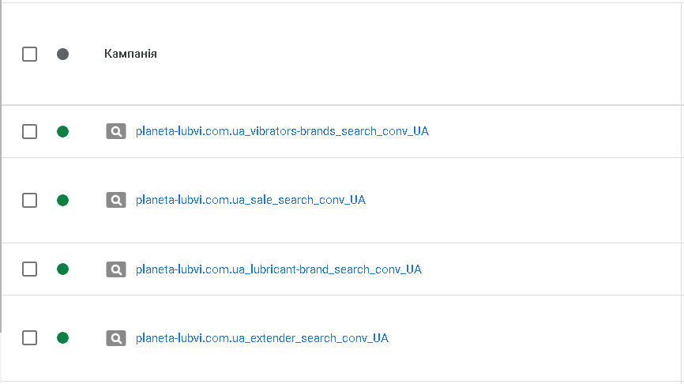
РЕКЛАМНІ ІНСТРУМЕНТИ
Звертаючи увагу на специфіку ніші прийняли рішення використовувати Google Search Ads
Також намагались запустити Google Shopping кампанії, але був заблокований Merchant Centre.
Намагались вирішити це питання з підтримкою Google, але результату від консультації не отримали.
ПРИКЛАД СТРУКТУРИ КАМПАНІЙ В АКАУНТІ

Slide 5

ВИКОНАНІ РОБОТИ
  Контроль якості пошукових запитів та розширення списку мінус-слів;
  Аналіз найбільш рентабельних та конверсійних товарів для їх масштабування;
  Аналіз конкурентів;
  Створення оголошень з новими УТП;
  Коригування ставок та стратегій призначення ставок для виходу на планові показники;

Slide 6
РЕЗУЛЬТАТИ
Період: 21.04 - 20.09.2023
ЗАВДЯКИ КОМПЛЕКСНІЙ РОБОТІ З ПРОЕКТОМ ВДАЛОСЬ ОТРИМАТИ:
  ЗАГАЛЬНИЙ ДОХІД = 1 365 196,69 ГРН;
  ROAS = 299,56%;
Графіки побудовано по даних з місячних звітів. Звіти готували за данними з Google Analytics

Slide 7

АДВОКАТСЬКЕ ОБ'ЄДНАННЯ "LAWRANGE"
Компанія займається наданням юридичних послуг, консультацій подактових експертів, наданням комплексного юридичного супровіду підприємствам в Україні, ЄС, США та Азії,
Середній місячний бюджет - 45 000 грн
Посилання на сайт

Slide 8
ЦІЛІ ПРОЕКТУ
  Просування таких напрямків як:
    Юридичний захист бізнесу в Україні та закордоном;
    Відкриття рахунків за кордоном;
    Відкриття компаній за кордоном;
    Реєстрація крипто кампаній;
  Вийти на результат 25+ конверсій на місяць, з ціною ~2000 грн за конверсію.

Slide 9
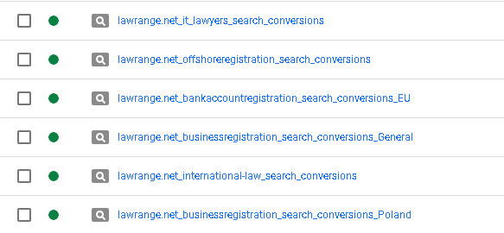
РЕКЛАМНІ ІНСТРУМЕНТИ
Оскільки по послугах які надає компанія частка прямого попиту є найбільшою, прийняли рішення використовувати пошукові кампанії для отримання конверсій, та компанії в КММ для збільшення впізнаваності про бренд..
ПРИКЛАД СТРУКТУРИ КАМПАНІЙ В АКАУНТІ

Slide 10
ВИКОНАНІ РОБОТИ
  Контроль якості пошукових запитів та розширення списку мінус-слів;
  Контроль якості місць розміщення для кампаній в КММ;
  Запуск нових напрямків;
  Аналіз конкурентів;
  Створення оголошень з новими УТП;
  Коригування ставок та стратегій призначення ставок для виходу на планові показники;

Slide 11
РЕЗУЛЬТАТИ
період: 09.04 - 08.09.2023
ЗАВДЯКИ КОМПЛЕКСНІЙ РОБОТІ З ПРОЕКТОМ ВДАЛОСЬ ОТРИМАТИ
  КІЛЬКІСТЬ КОНВЕРСІЙ - 177;
  СЕРЕДНЯ CPA - 1215 ГРН;
Графіки побудовано по даних з місячних звітів. Звіти готували за данними з Google Analytics

Slide 12

МЕРЕЖА ФІТНЕС-КЛУБІВ “WORKSHOP”
WORKSHOP - мережа сучасних фітнес-клубів, що активно розвивається на ринку спортивної індустрії з 2016 року.
Місячний бюджет - 21 600 грн
Посилання на сайт

Slide 13
ЦІЛІ ПРОЕКТУ
  Просування фітнес клубів на:
    Софіївській Борщагівці;
    Золотих воротах;
    Бульварі фонтанів;
    Солом’янському районі;
  Збільшення кількості заявок на покупку абониментів, з ціною не більше 200 грн за звернення.

Slide 14
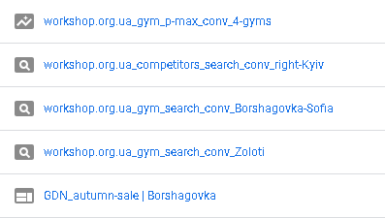
РЕКЛАМНІ ІНСТРУМЕНТИ
Прийняли рішення для початку використовували пошукові кампанії для отримання оптимальної кількості конверсій, для того щоб в подальшому мати данні для запуску Performance Max кампаній та їх успішної оптимізації.
Також використовували кампанії в КММ, для охоплення додаткового попиту і отримання трафіку на сайт .
ПРИКЛАД СТРУКТУРИ КАМПАНІЙ В АКАУНТІ

Slide 15
ВИКОНАНІ РОБОТИ
  Контроль якості пошукових запитів та розширення списку мінус-слів.
  Контроль якості місць розміщення для кампаній в КММ та Performance Max кампаній;
  Контроль якості об’єктів для кампаній в КММ та Performance Max кампаній;
  Аналіз конкурентів;
  Створення оголошень з новими УТП;
  Коригування ставок та стратегій призначення ставок для виходу на планові показники;

Slide 16
РЕЗУЛЬТАТИ
період: 25.05 - 24.09.2023
ЗАВДЯКИ КОМПЛЕКСНІЙ РОБОТІ З ПРОЕКТОМ ВДАЛОСЬ ОТРИМАТИ
  КІЛЬКІСТЬ ЗВЕРНЕНЬ = 551;
  СЕРЕДНЯ CPА - 645 ГРН;
Графіки побудовано по даних з місячних звітів. Звіти готували за данними з Google Analytics

Slide 17

САЙТ МОБІЛЬНИХ АКСЕСУАРІВ “WEBAKS”
WEBAKS - інтернет магазин що здійснює роздрібну торгівлю дрібною електронікою, та мобільнимим аксесуарами. Також магазин має офлайн точку в ТЦ "ACADEM-CITY".
Місячний бюджет - 80 000 грн.
Посилання на сайт

Slide 18
ЦІЛІ ПРОЕКТУ
  ЗБІЛЬШИТИ ЗАГАЛЬНИЙ ДОХІД ВІД ПРОДАЖУ АКСЕСУАРІВ;
  ОТРИМАТИ ПОКАЗНИК ROAS ~450%;
  ОТРИМАННЯ ЦІЛЬОВОЇ CPA НЕ БІЛЬШЕ 70 ГРН;

Slide 19
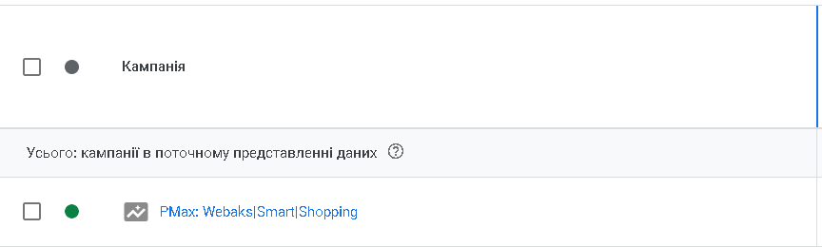
РЕКЛАМНІ ІНСТРУМЕНТИ
При роботі з проектом вікористовували спочатку кампанії в торговій мережі Google Shopping. Після отримання достатньої кількості данних для навчання, запустили Performance Max Кампанію.
ПРИКЛАД СТРУКТУРИ КАМПАНІЙ В АКАУНТІ

Slide 20
ВИКОНАНІ РОБОТИ
  Контроль якості пошукових запитів та розширення списку мінус-слів;
  Аналіз найбільш рентабельних і конверсійних товарів;
  Надання рекомендацій щодо оптимізації товарного фіда на основі аналізу пошукових запитів;
  Коригування ставок та стратегій призначення ставок для виходу на планові показники і збільшення кількості трансакцій;

Slide 21
РЕЗУЛЬТАТИ
період: 03.04 - 02.10.2023
ЗАВДЯКИ КОМПЛЕКСНІЙ РОБОТІ З ПРОЕКТОМ ВДАЛОСЬ ОТРИМАТИ
  ЗАГАЛЬНИЙ ДОХІД = 1 957 325 ГРН;
  ROAS - 468,77%;
  СЕРЕДНЯ СPA - 53,7 ГРН;
Графіки побудовано по даних з місячних звітів. Звіти готували за даними з Google Analytics

Slide 22

МЕРЕЖА ДИТЯЧИХ КЛІНІК “ВЕСЕЛКА”
Перша приватна спеціалізована дитяча поліклініка яка відкрилась 22 лютого 2015 року у Львові.
Місячний бюджет - 55 000 грн.
Посилання на сайт

Slide 23
ЦІЛІ ПРОЕКТУ
  ЗБІЛЬШЕННЯ КІЛЬКОСТІ ЗАЯВОК НА ЗАПИС НА ПРИЙОМ ДО ЛІКАРЯ, З ЦІНОЮ НЕ БІЛЬШЕ 40ГРН ЗА ЛІД.

Slide 24
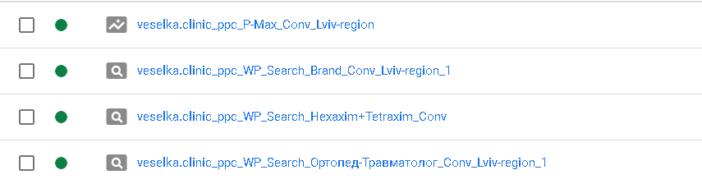
РЕКЛАМНІ ІНСТРУМЕНТИ
Використовували рекламу в пошуковій мережі з розбивкою по напрямках.
В подальшому запустили Perfrmance Max щоб збільшити охоплення і отримати більшу кількость конверсій.
.
ПРИКЛАД СТРУКТУРИ КАМПАНІЙ В АКАУНТІ

Slide 25
ВИКОНАНІ РОБОТИ
  Контроль якості пошукових запитів та розширення списку мінус-слів;
  Контроль якості місць розміщення для Performance Max кампаній;
  Контроль якості об’єктів для Performance Max кампаній;
  Аналіз конкурентів;
  Створення оголошень з новими УТП;
  Коригування ставок та стратегій призначення ставок для виходу на планові показники;

Slide 26
РЕЗУЛЬТАТИ
період: 01.04 - 30.08.2023
ЗАВДЯКИ КОМПЛЕКСНІЙ РОБОТІ З ПРОЕКТОМ ВДАЛОСЬ ОТРИМАТИ
  КІЛЬКІСТЬ ЗАЯВОК = 15 332;
  СЕРЕДНЯ CPА - 52,09 ГРН.
Графіки побудовано по даних з місячних звітів. Звіти готували за даними з Google Analytics

Slide 27
ДЯКУЮ ЗА УВАГУ!

